Slide 1
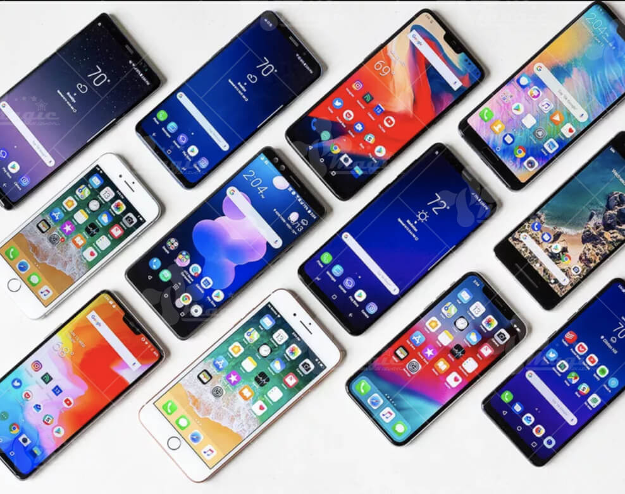

Project 4 MOBIE CART by Phuong Nam

Slide 2
Ngôn ngữ sử dụng
Thực hiện các chức năng để người dùng thao tác với trang web một cách đơn giản nhất.
TypeScript
BootStrap/ANTD
NodeJS,SQL
Phát hiện lỗi và rõ rang hơn trong logic.
Giúp giao diện sinh động và rành mạch hơn.
Lưu trữ những thông tin của web.

Slide 3



Users
Website
Admin

Slide 4

Users
Thao tác users :
Đăng ký, đăng nhập tài khoản
Hiển thị toàn bộ sản phẩm
Bình luận sản phẩm
Thêm, sửa, xóa giỏ hàng, thanh toán
Lịch sử mua hàng

Slide 5
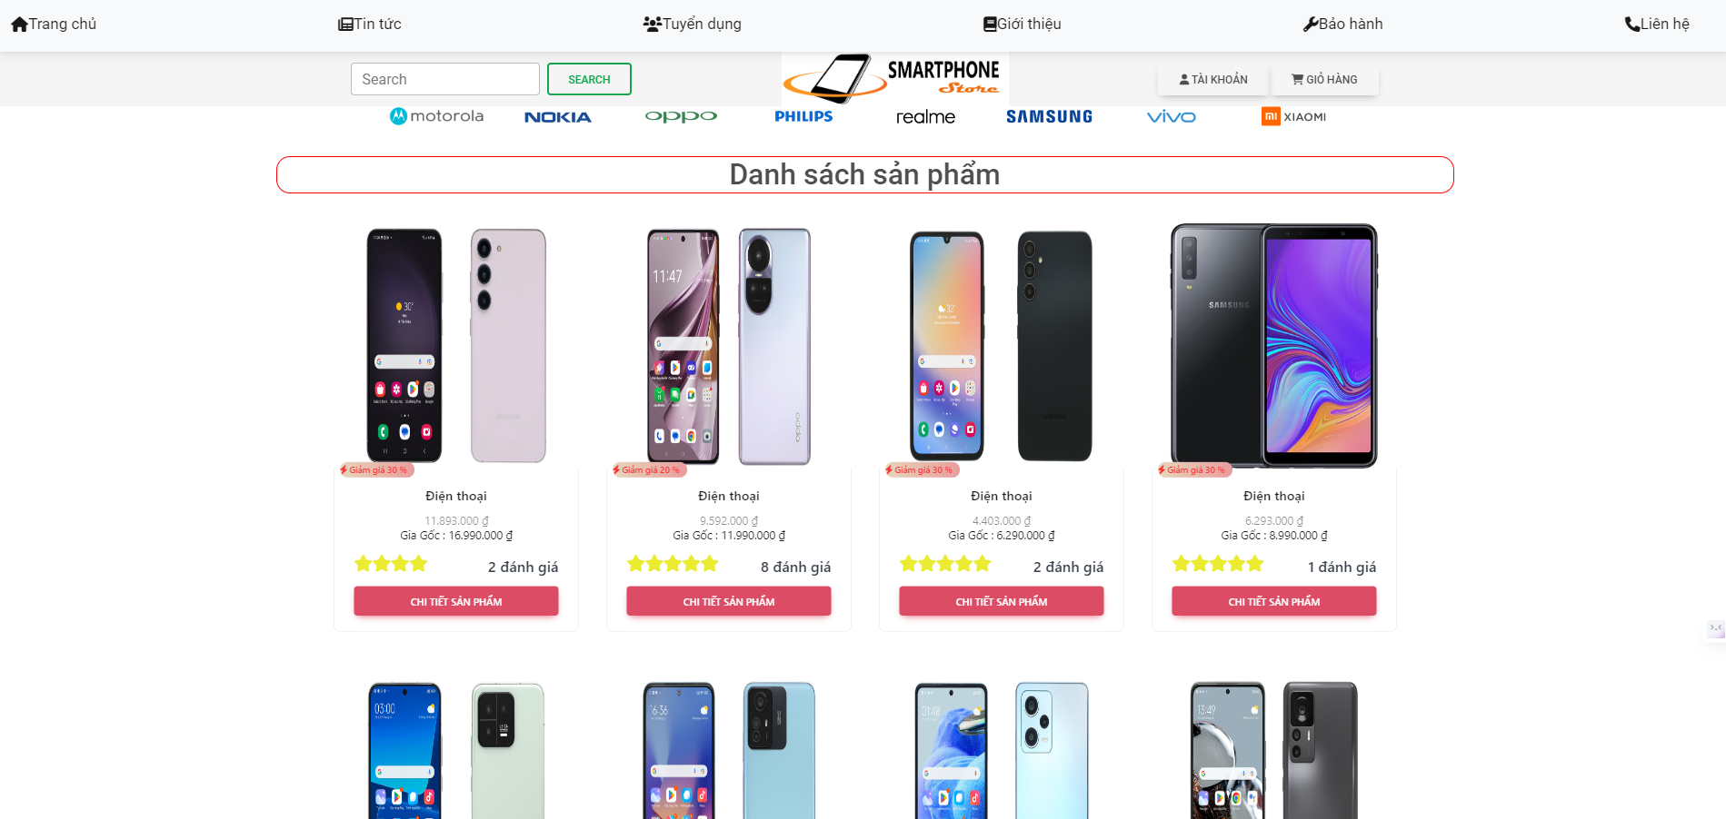
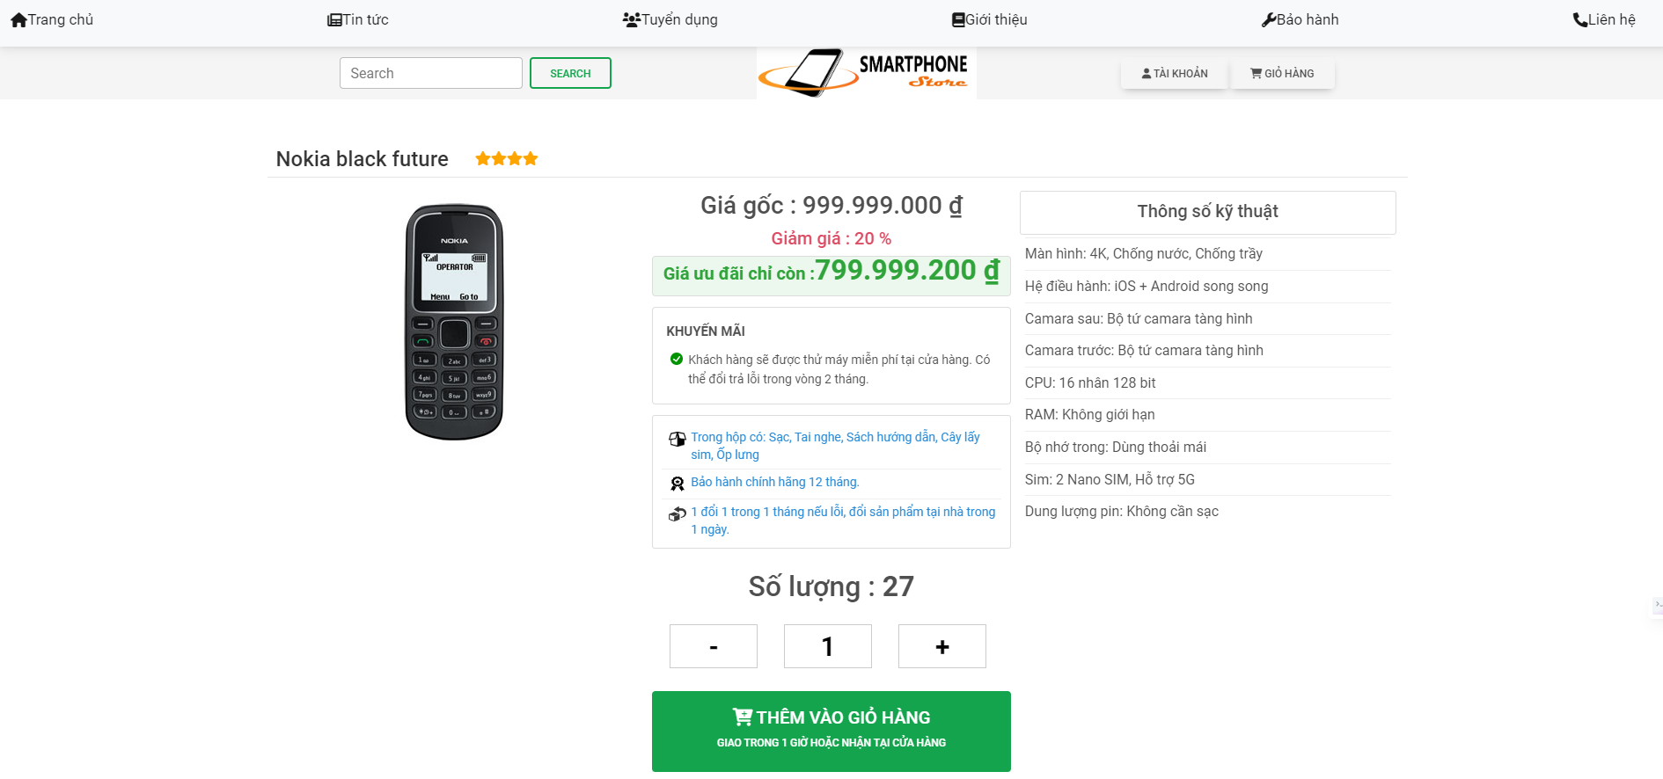
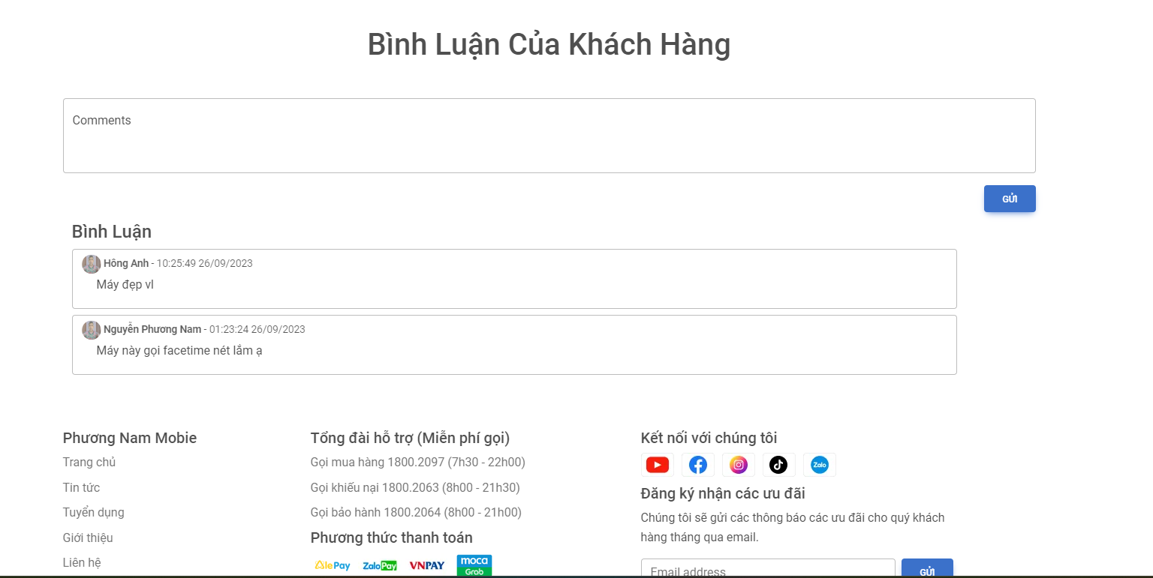
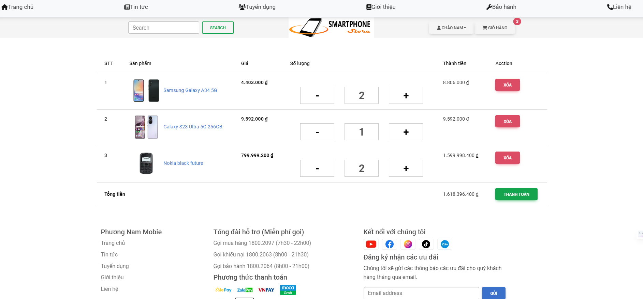
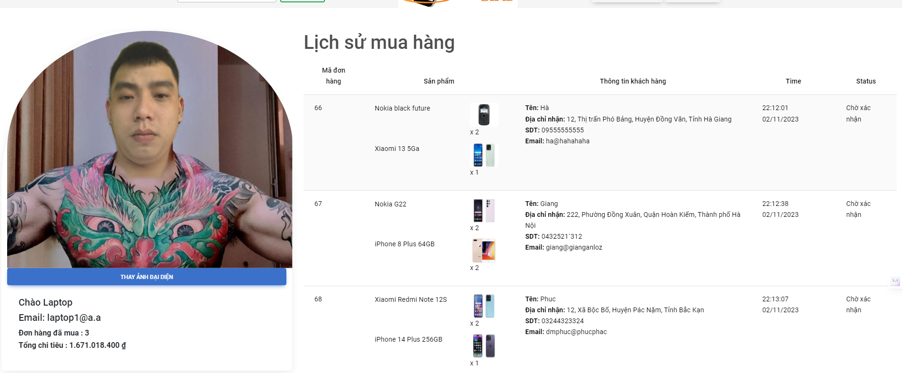
Trải nghiệm của user

Slide 6


Admin
Quản lý tài khoản users.
Quản lý sản phẩm.
Quản lý đơn hàng
Quản lý tiến độ đơn hàng

Slide 7

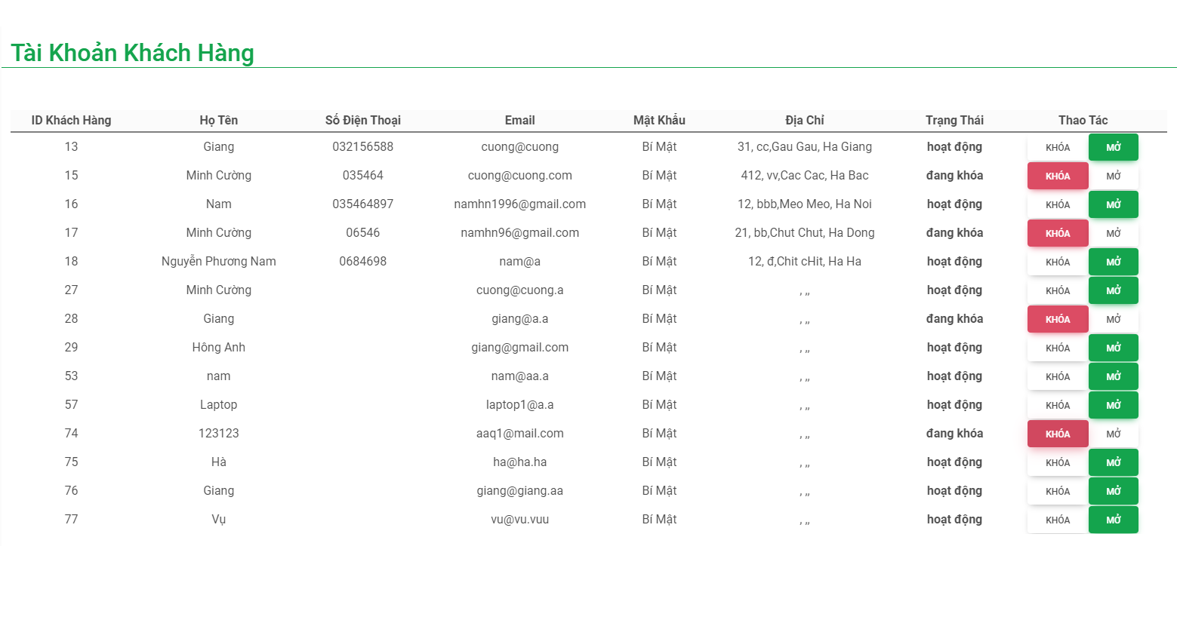
Quản lý tài khoản

Slide 8
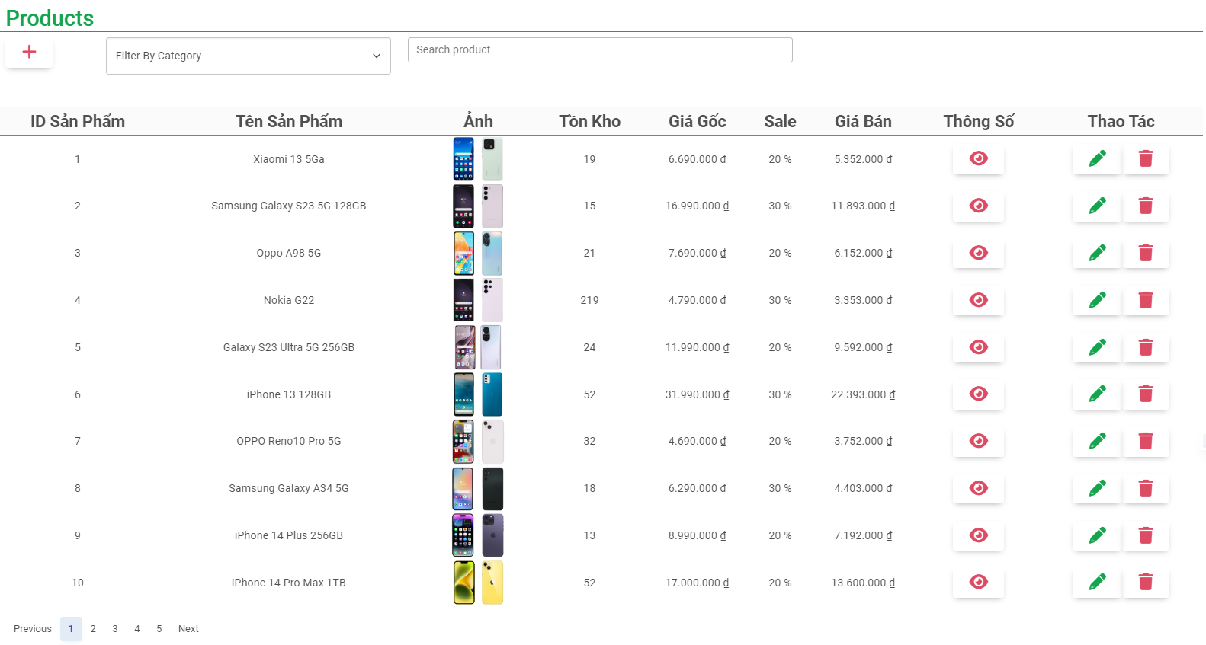
Quản lý sản phẩm

Slide 9
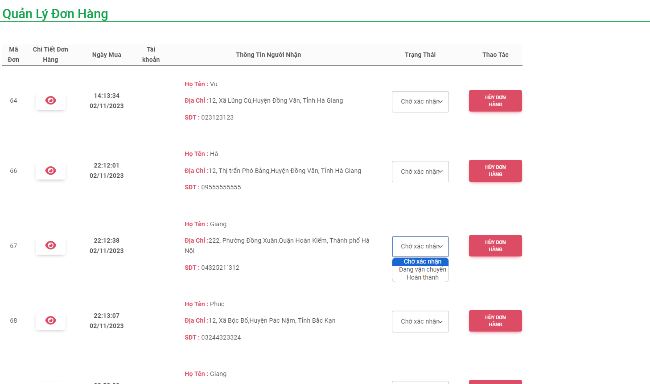
Quản lý đơn hàng

Slide 10
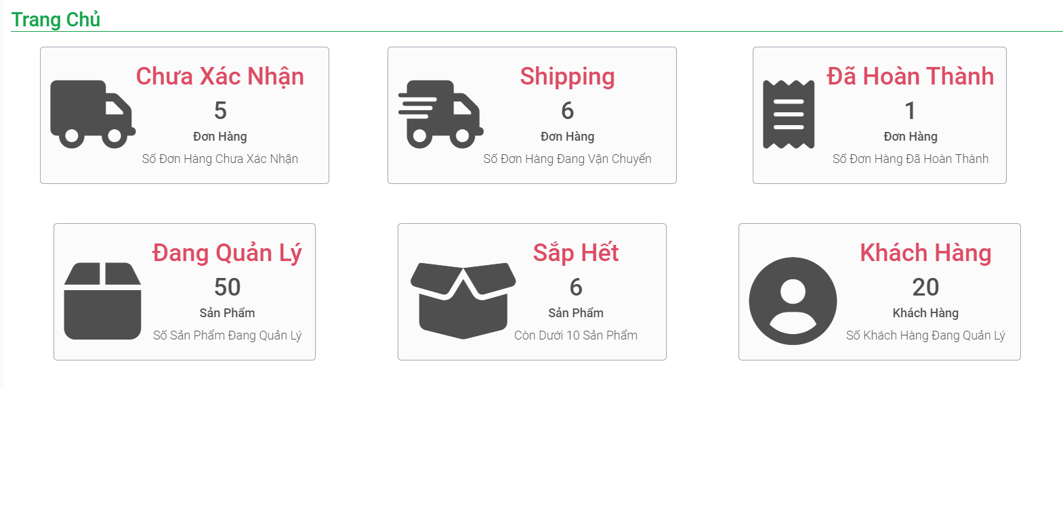
Quản lý tiến độ đơn hàng

Slide 11

THANK YOU
Coding by Phương Nam

